Slide 1

Laços de repetição
Instrutor: Henrique Delegrego

Slide 2
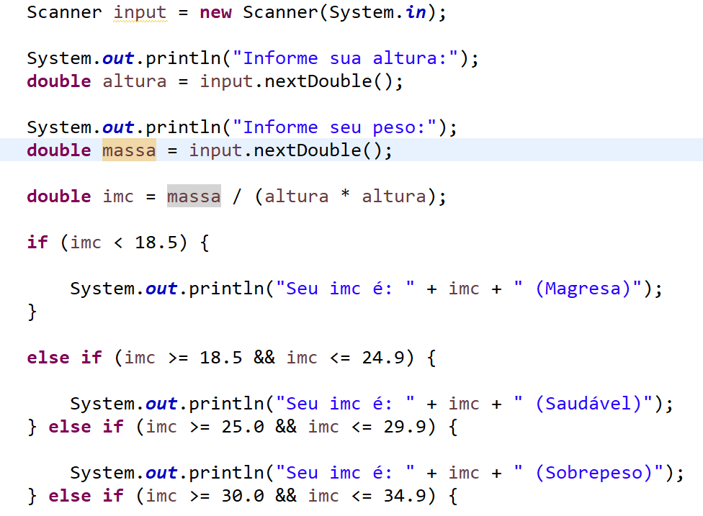
Laços de repetição

Slide 3
Laços de repetição
enquanto (condição)
então (implícito no código)
comandos a serem repetidos
...
fim do enquanto

Slide 4
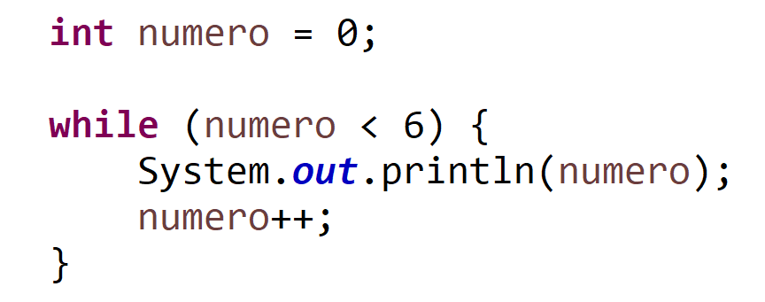

Laços de repetição

Slide 5
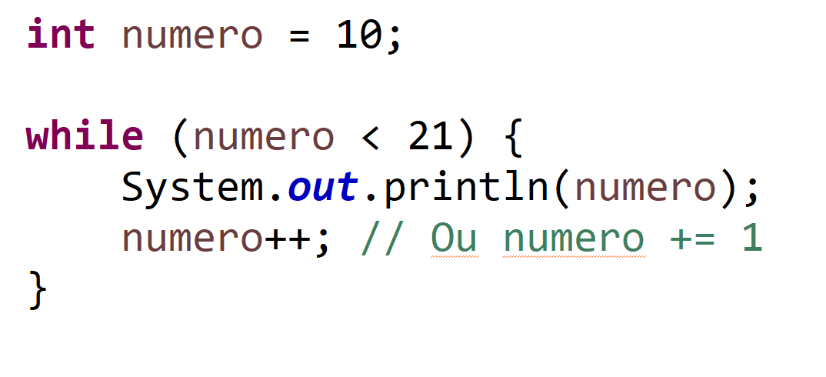
Laços de repetição

Slide 6
3. Laços de repetição
Façam um algoritmo que printe do número 20 até o número 10
Use: numero--;

Slide 7

Laços de repetição
Cuidar com os loops infinitos!!!

Slide 8
Laços de repetição
para (criação da variável; condição; incremento)
então (implícito no código)
comandos a serem repetidos
...
fim do para

Slide 9
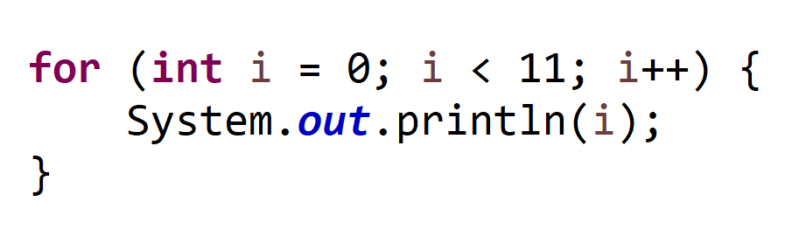
Laços de repetição

Slide 10
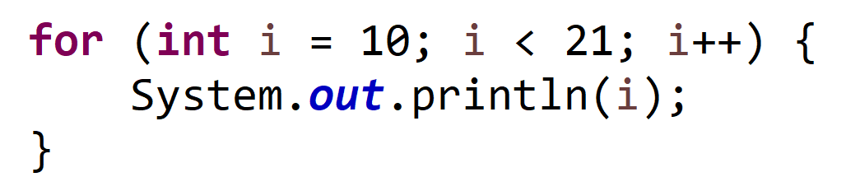
Laços de repetição

Slide 11
Laços de repetição
Façam um algoritmo que printe do número 20 até o número 10

